Slide 1













《天津中医药大学学报》稿约
汇报人：XXX
2025-03-06

Slide 2


《天津中医药大学学报》杂志简介
投稿要求
目录
稿件类型与篇幅要求
审稿流程与周期
Contents
注意事项

Slide 3



01
《天津中医药大学学报》杂志简介

Slide 4
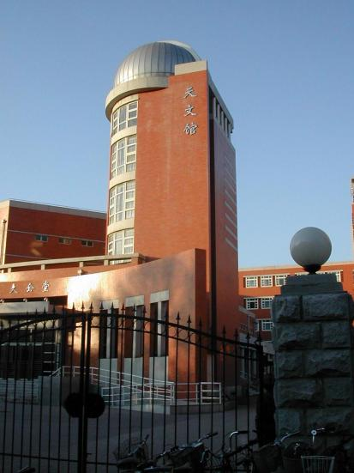
《天津中医药大学学报》杂志简介
《天津中医药大学学报》简介
《天津中医药大学学报》是由天津市教育委员会主管，天津中医药大学主办的中医药科技学术性期刊，1982年创刊，双月刊，大16开，双月15日出版，国内外公开发行。
办刊宗旨
办刊宗旨是坚持贯彻中国共产党对中医药的方针政策，始终坚持跟踪学科前沿，重视编校质量，努力提高学术水平。

Slide 5
02
投稿要求
投稿邮箱：tjzyyxbvip@163.com

Slide 6
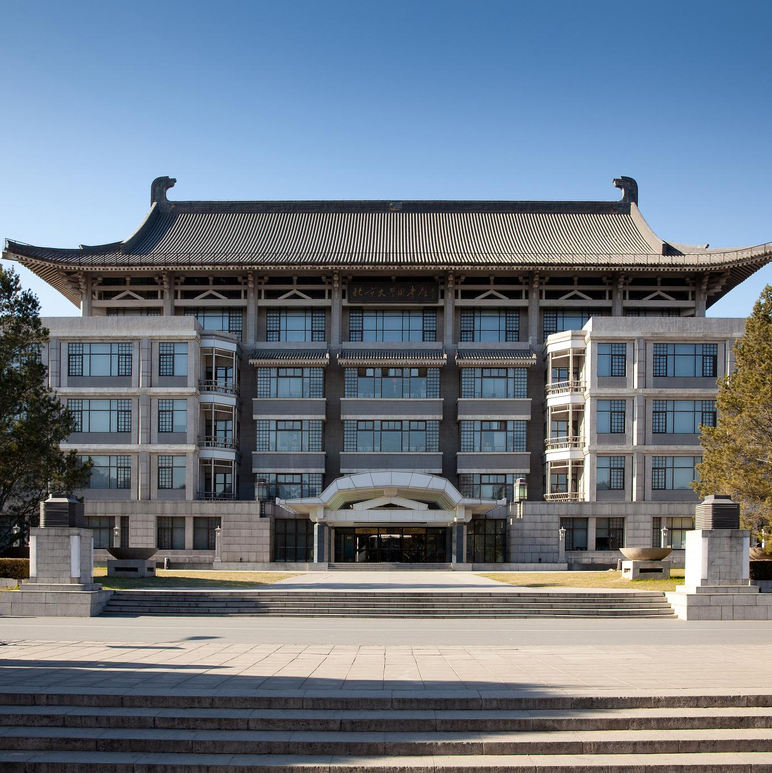
投稿要求
原创性
科学性
来稿必须是未曾在国内外公开发行的刊物上发表过的原创性文章，且不涉及任何学术不端行为。
来稿必须遵循科研诚信和学术规范，确保研究设计、方法、数据和结论的科学性和准确性。
规范性
可读性
来稿必须遵循国家相关标准和规范，包括但不限于汉字、词汇、语法、标点符号用法等。
来稿文字必须流畅、简洁，避免使用过于复杂或专业的术语和缩写，以便读者理解。

Slide 7
03
稿件类型与篇幅要求

Slide 8
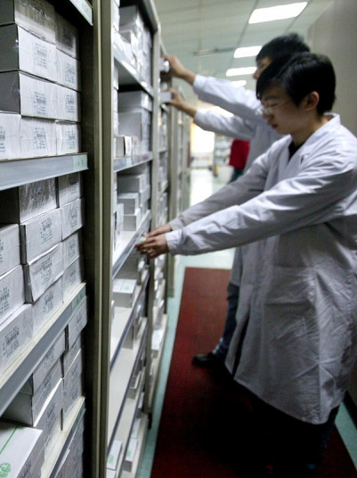
稿件类型与篇幅要求
稿件类型
《天津中医药大学学报》主要发表中医药领域的原创性研究文章，同时包括综述、临床经验总结等类型。
篇幅要求
一般不超过8000字，包括摘要、关键词、正文、参考文献等部分，简洁明了，避免冗长和繁琐。

Slide 9
04
审稿流程与周期

Slide 10


审稿流程与周期
审稿流程
周期
稿件审查包括初审、复审和终审三个阶段，确保审稿过程的严谨性和公正性。
从稿件提交到最终审稿结果的反馈，一般需要2-4个月的时间，请作者耐心等待。

Slide 11
05
注意事项

Slide 12
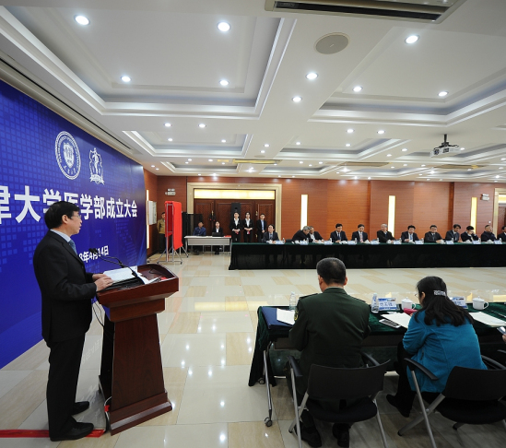
注意事项
稿件真实性
01
投稿者必须保证稿件的真实性和原创性，不得存在抄袭、剽窃等行为。
稿件规范性
02
投稿者必须按照要求格式化稿件，确保文字、图表、参考文献等准确规范。
审稿周期
03
审稿周期一般为1-3个月，期间请勿一稿多投，以免造成不必要的麻烦。

Slide 13
谢谢观看
汇报人：XXX
2025-03-06

